Slide 1


Notes:
Tác giả bộ ppt Toán + Tiếng Việt các lớp 1, 2, 3: Phan Thị Linh – Đà Nẵng
Sđt lh: 0916.604.268
+ Zalo: 0916.604.268
+ Facebook cá nhân: https://www.facebook.com/nhilinh.phan/
+ Nhóm chia sẻ tài liệu: https://www.facebook.com/groups/443096903751589
Hãy liên hệ chính chủ sản phẩm để được hỗ trợ và đồng hành trong suốt năm học nhé!

Slide 2

Notes:
Câu chuyện này có liên quan tới 1 bài Toán trong tiết học hôm nay đấy các em ạ
Câu chuyện này HS đã học ở kì 1 lớp 1 thầy cô nhé

Slide 3








Chúc mừng các em đã khởi động xuất sắc!
Notes:
GV tặng quà cho HS
Tác giả bộ ppt Toán + Tiếng Việt các lớp 1, 2, 3: Phan Thị Linh – Đà Nẵng
Sđt lh: 0916.604.268
+ Zalo: 0916.604.268
+ Facebook cá nhân: https://www.facebook.com/nhilinh.phan/
+ Nhóm chia sẻ tài liệu: https://www.facebook.com/groups/443096903751589
Hãy liên hệ chính chủ sản phẩm để được hỗ trợ và đồng hành trong suốt năm học nhé!

Slide 4
Trang 67
CHỦ ĐỀ 4:
PHÉP NHÂN, PHÉP CHIA TRONG PHẠM VI 100
BÀI 23:
NHÂN SỐ CÓ HAI CHỮ SỐ
VỚI SỐ CÓ MỘT CHỮ SỐ
Notes:
Tác giả bộ ppt Toán + Tiếng Việt các lớp 1, 2, 3: Phan Thị Linh – Đà Nẵng
Sđt lh: 0916.604.268
+ Zalo: 0916.604.268
+ Facebook cá nhân: https://www.facebook.com/nhilinh.phan/
+ Nhóm chia sẻ tài liệu: https://www.facebook.com/groups/443096903751589
Hãy liên hệ chính chủ sản phẩm để được hỗ trợ và đồng hành trong suốt năm học nhé!

Slide 5


Notes:
Tác giả bộ ppt Toán + Tiếng Việt các lớp 1, 2, 3: Phan Thị Linh – Đà Nẵng
Sđt lh: 0916.604.268
+ Zalo: 0916.604.268
+ Facebook cá nhân: https://www.facebook.com/nhilinh.phan/
+ Nhóm chia sẻ tài liệu: https://www.facebook.com/groups/443096903751589
Hãy liên hệ chính chủ sản phẩm để được hỗ trợ và đồng hành trong suốt năm học nhé!

Slide 6



Mỗi hộp có 12 chiếc bút màu. Hỏi 3 hộp có bao nhiêu chiếc bút màu?
12
12
12
12 x 3 = ?
12 + 12 + 12 = 36
12 x 3 = 36
Vậy, có cách nào khác để tính kết quả phép nhân này?

Slide 7
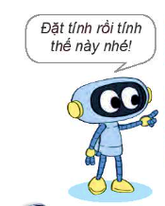
12 x 3 = ?
1
2
x
3 nhân 2 bằng 6, viết 6.
3
3 nhân 1 bằng 3, viết 3.
3
6
12 x 3 = 36

Slide 8

Notes:
Tác giả bộ ppt Toán + Tiếng Việt các lớp 1, 2, 3: Phan Thị Linh – Đà Nẵng
Sđt lh: 0916.604.268
+ Zalo: 0916.604.268
+ Facebook cá nhân: https://www.facebook.com/nhilinh.phan/
+ Nhóm chia sẻ tài liệu: https://www.facebook.com/groups/443096903751589
Hãy liên hệ chính chủ sản phẩm để được hỗ trợ và đồng hành trong suốt năm học nhé!

Slide 9
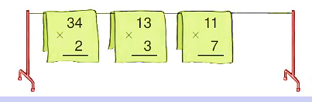

1
Tính.
1
3
1
4
1
3
x
x
x
2
3
7
7
6
7
8
3
9
Notes:
Vậy, số bị trừ là 40 (GV nên cho HS kết luận lại

Slide 10
2
Tính nhẩm (theo mẫu).
Mẫu: 20 x 3 = ?
Nhẩm: 2 chục x 3 = 6 chục
20 x 3 = 60.
10 x 8
20 x 4
30 x 3
40 x 2
Notes:
Vậy, số bị trừ là 40 (GV nên cho HS kết luận lại

Slide 11
Thứ … wgàǀ … κánƑ … wăm 2022
TǨn:
Nǖân số có hai εữ số
vƞ số có jŎ εữ số
2.
10 x 8 =
20 x 4 =
30 x 3 =
40 x 2 =

Slide 12
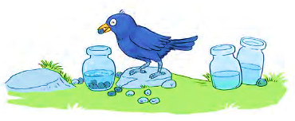
3
Có 3 bình chứa nước. Quạ phải thả 21 viên sỏi vào mỗi bình để nước dâng lên thì mới có thể uống được nước. Hỏi quạ phải thả bao nhiêu viên sỏi thì mới uống được nước ở cả 3 bình đó?
Tóm tắt
1 bình: 21 viên sỏi
3 bình: … viên sỏi?
Notes:
Vậy, số bị trừ là 40 (GV nên cho HS kết luận lại

Slide 13
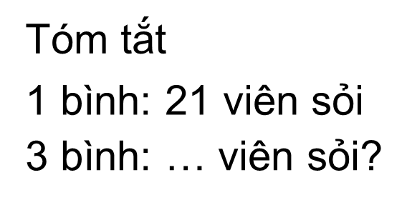
3.
Bài giải
Quạ ιải κả số νμłn sĈ là:
21 x 3 = 63 (νμłn)
Đáp số: 63 νμłn.
Notes:
Thầy cô thay thứ ngày vào sao cho phù hợp nhé!

Slide 14

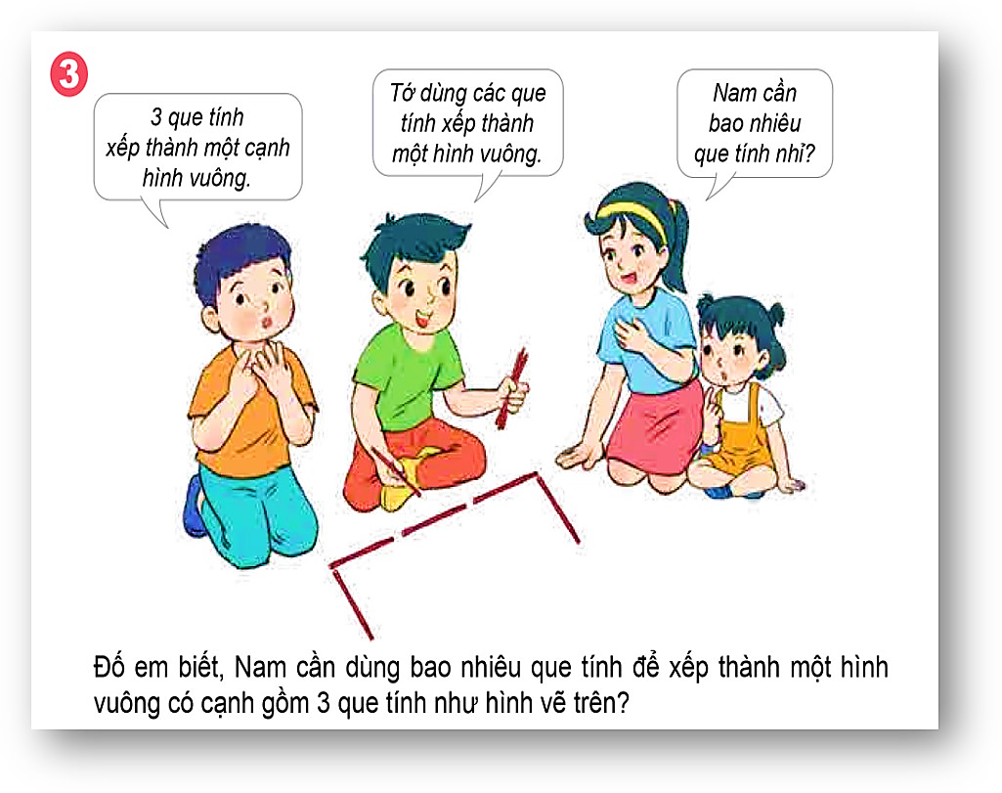
Notes:
Tác giả bộ ppt Toán + Tiếng Việt các lớp 1, 2, 3: Phan Thị Linh – Đà Nẵng
Sđt lh: 0916.604.268
+ Zalo: 0916.604.268
+ Facebook cá nhân: https://www.facebook.com/nhilinh.phan/
+ Nhóm chia sẻ tài liệu: https://www.facebook.com/groups/443096903751589
Hãy liên hệ chính chủ sản phẩm để được hỗ trợ và đồng hành trong suốt năm học nhé!

Slide 15
Khối lớp Ba trường chúng mình có tất cả 3 lớp. Mỗi lớp có 30 bàn học sinh. Hỏi cả khối lớp Ba trường mình có tất cả bao nhiêu bàn học sinh?
Notes:
GV có thể ra thêm thử thách khác…

Slide 16


